Slide 1
ŽIVOT V SLOVENSKOM ŠTÁTE

Slide 2
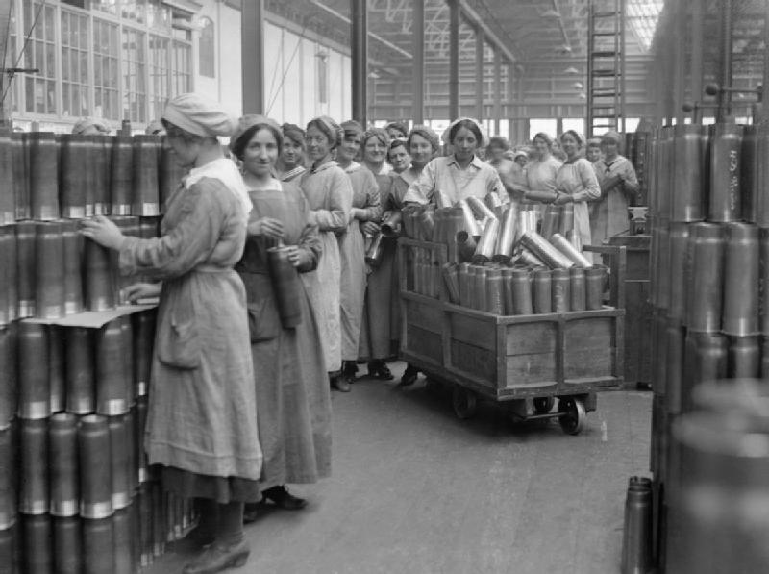
SLOVENSKÉ HOSPODÁRSTVO
Slovenské hospodárstvo bolo podriadené vojnovému štátu.
Priemyselná i poľnohospodárska výroba bola zameraná na požiadavky Hitlera.
Slovenské továrne vyrábali zbrane a súčiastky na ich výrobu
Nemecko bolo ich najväčším odberateľom – určovalo, čo sa má na Slovensku vyrábať.

Slide 3
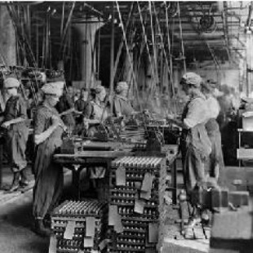
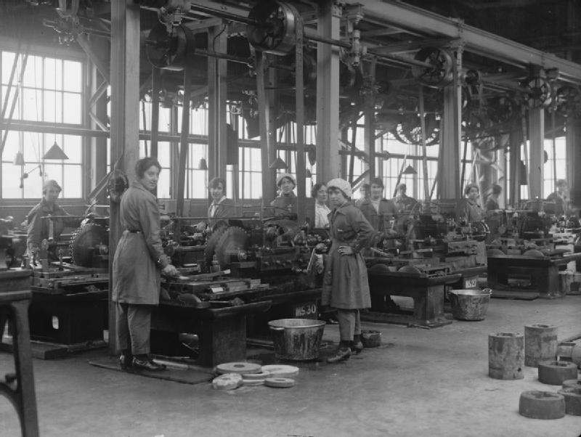
SLOVENSKÉ HOSPODÁRSTVO
Nemecko bolo dlžníkom Slovenska.
Rastúce požiadavky vojny spôsobili budovanie nových priemyselných podnikov, železníc a ciest.
Vážne poškodené slovenské hospodárstvo.

Slide 4
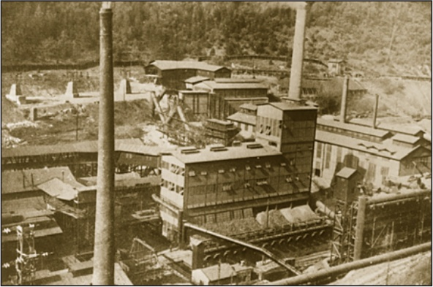
Krompašské závody na meď
Dôležité postavenie na Slovensku mala zbrojárska výroba. Zbrojárske podniky kontrolovalo priamo Nemecko. V Považskej Bystrici a Dubnici pracovalo v roku 1943 pre nacistov 24 650 zamestnancov. Na Slovensku sa vyrábali delá, ručné zbrane, lietadlá typu JU-87, zhotovovali sa súčiastky vojenskej výzbroje, prilby, časti torpéd, periskopov pre ponorky a pod.

Slide 5
Sociálne pomery
Nové priemyselné podniky, budovanie nových ciest → odstraňovanie nezamestnanosti.
Pred vojnou odchádzali Slováci do Nemecka za prácou – trvalou alebo sezónnou.

Slide 6
Sociálne pomery
Slovenskí roľníci predávali svoje výrobky – vojnová Európa bola vyhladovaná.
Úradníci a príslušníci inteligencie našli lepšie uplatnenie.
Remeselníci a obchodníci ťažili z vojny.
Zbohatli z tzv. arizácie (prebratie podnikov, obchodov po Židoch.)

Slide 7
Sociálne pomery
Lepšia situácia prispela k úprave miezd a dôchodkov, rodinných prídavkov na deti a pod. – pre najchudobnejších sa organizovala tzv. zimná pomoc.
Totalitná moc chcela ovládnuť kultúrnu oblasť cez propagandu:
HSĽS chcela ovládať myslenie ľudí.

Slide 8
KULTÚRA
Nový štát – budovanie nových vzdelávacích, vedeckých a kultúrnych inštitúcií: vznikli vysoké školy, Slovenská akadémia vied a umení, nové profesionálne divadlá.
Snaha o nezávislosť od totalitného systému.
Vznikali kvalitné literárne diela, divadelné predstavenia, rozvíjala sa jazykoveda, literárna veda a archeológia.
Konali sa športové súťaže (obmedzené na Nemecko a jeho satelity - Chorváti - najčastejšími športovými partnermi.)

